Slide 1
CHÀO MỪNG CÁC EM ĐẾN VỚI TIẾT
TOÁN LỚP 1

Slide 2


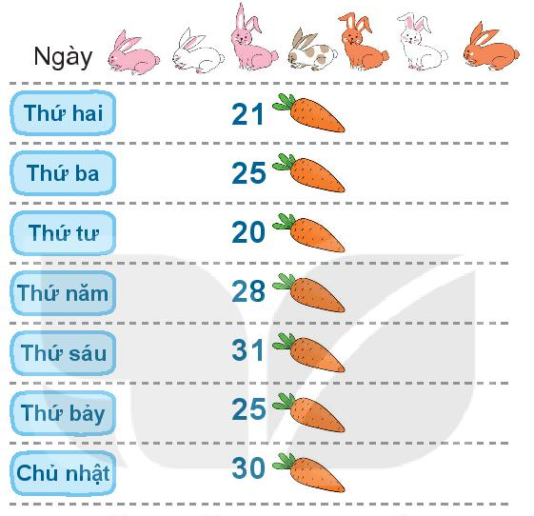
a) Vào các ngày nào đàn thỏ ăn số củ cà rốt bằng nhau ?
Thứ ba, thứ bảy
b) Vào các ngày nào đàn thỏ ăn nhiều hơn 27 củ cà rốt ?
Thứ năm, thứ sáu, chủ nhật

Slide 3
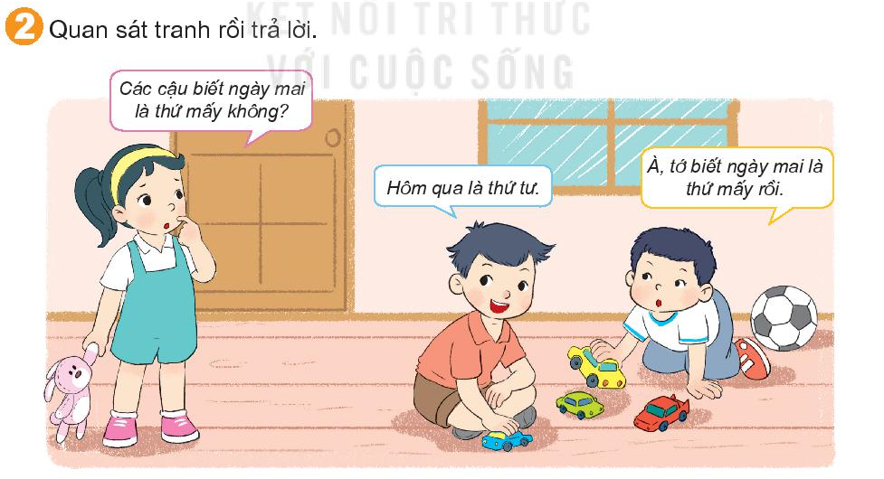

Ngày mai là thứ sáu.

Slide 4

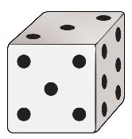
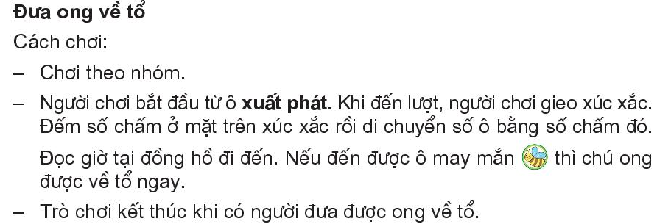

Slide 5
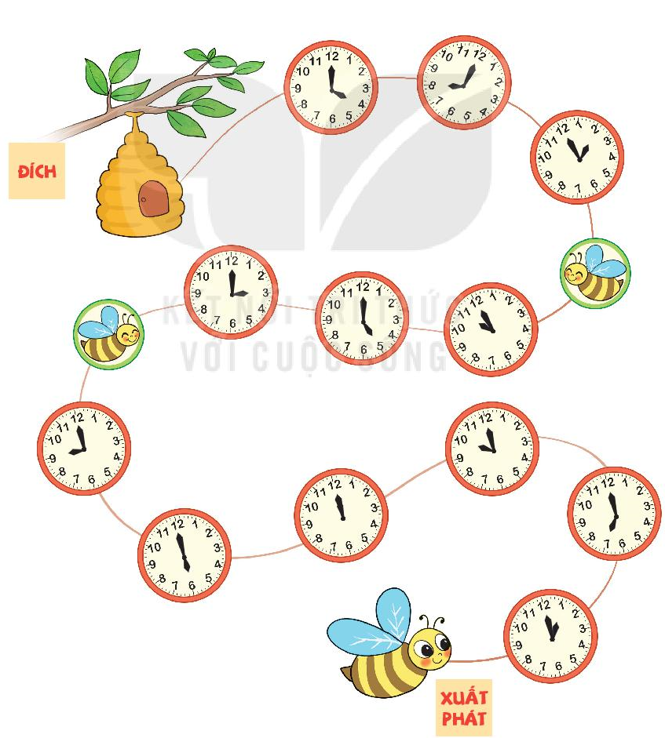

Slide 6
Chúc các em chăm ngoan, học giỏi!

